Slide 1
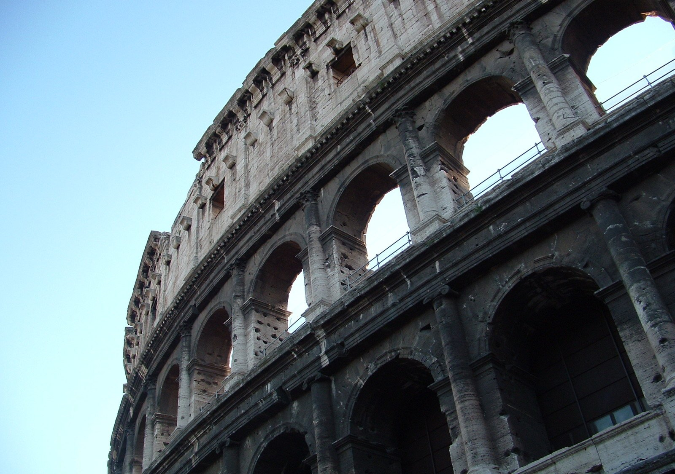
de Romeinen brief
studie 9
14 november 2021 Rotterdam

Slide 2
Romeinen 4
1 Wat zullen wij dan uitspreken, wat Abraham,
onze voorvader, naar het vlees gevonden heeft?
2 Want indien Abraham uit werken gerechtvaardigd werd,
dan heeft hij roem, maar niet tot God.
3 Want wat zegt de Schrift? En Abraham gelooft God
en het wordt hem tot rechtvaardigheid gerekend.
4 Nu wordt aan hem die werkt, het loon niet toegerekend als gunst, maar als schuld.
5 Aan hem, echter, die niet werkt, maar gelooft op Hem, die de goddeloze rechtvaardigt,
wordt zijn geloof tot rechtvaardigheid gerekend.
6 Net als ook David zegt van het geluk van de mens,
aan wie God rechtvaardigheid toerekent los van werken:
7 Gelukkig zijn zij, van wie de wetteloosheden werden vergeven
en de zonden overdekt werden.
8 Gelukkig is de man, aan wie de Heer de zonde niet zal toerekenen.

Slide 3
Romeinen 4
9 Dit geluk dan, is dat voor de besnijdenis of ook voor de voorhuid?
Want wij zeggen: Aan Abraham wordt het geloof tot rechtvaardigheid gerekend.
10 Hoe wordt het hem dan toegerekend? In de besnijdenis of in de voorhuid?
Niet in de besnijdenis, maar in de voorhuid.
11 En hij nam het teken van de besnijdenis in ontvangst,
een zegel van de rechtvaardigheid van het geloof in de voorhuid.
Zodat hij is een vader van allen die geloven in de voorhuid,
opdat de rechtvaardigheid ook aan hen toegerekend zou worden.
12 En een vader van de besnijdenis, voor hen die niet alleen uit de besnijdenis zijn,
maar die ook wandelen in het voetspoor van geloof
van onze vader Abraham, toen hij in de voorhuid was.
13 Want niet door de wet heeft Abraham of zijn zaad de belofte,
dat hij een lot-bezitter van de wereld zou zijn, maar door rechtvaardigheid van geloof.
14 Want indien zij, die uit de wet zijn, lot-bezitters zijn,
dan is het geloof verijdeld en de belofte te niet gedaan.

Slide 4
Romeinen 4
14 Want indien zij, die uit de wet zijn, lot-bezitters zijn,
dan is het geloof verijdeld en de belofte te niet gedaan.
15 Want de wet bewerkt toorn; echter waar geen wet is, daar is ook geen overtreding.
Romeinen 5:14
want tot op de wet was de zonde in de wereld, maar zonde wordt niet toegerekend, als er geen wet is.

Slide 5
Romeinen 4
14 Want indien zij, die uit de wet zijn, lot-bezitters zijn,
dan is het geloof verijdeld en de belofte te niet gedaan.
15 Want de wet bewerkt toorn; echter waar geen wet is, daar is ook geen overtreding.
zonde kreeg bij de komst van de wet de vorm van overtreding
op overtreding volgt toorn/straf

Slide 6
Romeinen 4
16 Daarom is het uit geloof, opdat het naar genade zou zijn;
zodat de belofte bevestigd zou zijn, voor al het zaad.
Niet alleen voor wie uit de wet is,
maar ook voor wie uit het geloof van Abraham is, die vader van ons allen is.
geloof in Gods onvoorwaardelijke belofte dat Hij geeft om niet
geloof => genade => belofte

Slide 7
Romeinen 4
16 Daarom is het uit geloof, opdat het naar genade zou zijn;
zodat de belofte bevestigd zou zijn, voor al het zaad.
Niet alleen voor wie uit de wet is,
maar ook voor wie uit het geloof van Abraham is, die vader van ons allen is.
vader => zoon = erflater => erfgenaam
zie Gen.4:21; 2 Kon.2:12

Slide 8
Romeinen 4
17 zoals geschreven staat: Tot een vader van vele natiën heb Ik jou gesteld.
Hij gelooft het, ten aanschouwen van God,
die de doden levend maakt,
en die de dingen roept, die niet zijn, alsof zij zijn.
Genesis 17
4 Wat Mij betreft, zie, Mijn verbond is met u! U zult vader worden van een menigte van natiën.
5 U zult niet meer Abram heten, maar uw naam zal Abraham zijn, want Ik zal u vader van een menigte van natiën maken.

Slide 9
Romeinen 4
17 zoals geschreven staat: Tot een vader van vele natiën heb Ik jou gesteld.
Hij gelooft het, ten aanschouwen van God,
die de doden levend maakt,
en die de dingen roept, die niet zijn, alsof zij zijn.
dood = niet zijn, zijn = leven
of: dood = verstorven (:19), leven = menigte van natiën

Slide 10
Romeinen 4
18 Die naast hoop op hoop geloofde, dat hij vader van vele natiën zou worden,
naar wat er uitgesproken was: Zó zal jouw zaad zijn.
Toen leidde Hij hem naar buiten, en zeide: Zie toch op naar de hemel en tel de sterren, indien je ze tellen kunt; en Hij zeide tot hem: Zo zal jouw zaad zijn (Gen.15:5)

Slide 11
Romeinen 4
18 Die naast hoop op hoop geloofde, dat hij vader van vele natiën zou worden,
naar wat er uitgesproken was: Zó zal jouw zaad zijn.
naast (buiten) elke menselijke hoop (=verwachting) (?)
en op hoop van Gods belofte
of: buiten 2x menselijke ‘hoop’ (twee verstorvenen)
zie volgende vers

Slide 12
Romeinen 4
19 En hij was niet zwak in het geloof,
en hij beschouwt zijn lichaam, dat reeds verstorven was
(want hij was ongeveer honderd jaar oud)
en de versterving van Sara's moederschoot,

Slide 13
Romeinen 4
20 maar aan de belofte van God werd niet getwijfeld in ongeloof,
maar hij werd bekrachtigd in het geloof, en geeft heerlijkheid aan God,
hoe gaf Abraham heerlijkheid aan God? Zie volgende vers =>

Slide 14
Romeinen 4
20 maar aan de belofte van God werd niet getwijfeld in ongeloof,
maar hij werd bekrachtigd in het geloof, en geeft heerlijkheid aan God,
21 ten volle verzekerd zijnde, dat wat Hij beloofd heeft, Hij in staat is ook te doen.
Abraham verwachtte niets van zichzelf maar alles van God

Slide 15
Romeinen 4
21 ten volle verzekerd zijnde, dat wat Hij beloofd heeft, Hij in staat is ook te doen.
22 Daarom ook wordt het hem tot rechtvaardigheid gerekend.
dit gedeelte is een toelichting op vers 3:
“Want wat zegt de Schrift? En Abraham gelooft God en het wordt hem tot rechtvaardigheid gerekend”
Dáárom!

Slide 16
Romeinen 4
23 Het werd echter niet alleen vanwege hem geschreven: het wordt hem toegerekend,
24 maar ook vanwege ons, die het zal toegerekend worden,
ons, die geloven op Hem, die Jezus, onze Heer, uit de doden opwekte,

Slide 17
Romeinen 4
23 Het werd echter niet alleen vanwege hem geschreven: het wordt hem toegerekend,
24 maar ook vanwege ons, die het zal toegerekend worden,
ons, die geloven op Hem, die Jezus, onze Heer, uit de doden opwekte,
‘geloven op’=> zie vers 4:5
Abraham en Sarah waren ‘verstorven’
Abraham geloofde dat God leven uit de doden zou voorbrengen
zó geloven wij dat God Christus heeft opgewekt!

Slide 18
Romeinen 4
25 die werd overgeleverd om onze misstappen
en opgewekt werd om onze rechtvaardiging.
overgeleverd om gedood te worden
vanwege onze misstappen
God heeft Hem opgewekt om ons te rechtvaardigen!
Romeinen 5 => allen worden gerechtvaardigd

Slide 19
Romeinen 5
1 Gerechtvaardigd wordend dan vanuit geloof,
hebben wij vrede naar God toe door onze Heer Jezus Christus,
dan = concluderend
uit geloof en niet uit werken
zoals Abraham geloofde in Gods onvoorwaardelijke belofte

Slide 20
Romeinen 5
1 Gerechtvaardigd wordend dan vanuit geloof,
hebben wij vrede naar God toe door onze Heer Jezus Christus,
hoewel de mens Jezus doodde, wekte God Hem op om ons te rechtvaardigen (4:25)
God is vóór ons en dus hebben wij vrede naar God toe

Slide 21
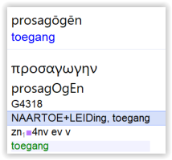
Romeinen 5
1 Gerechtvaardigd wordend dan vanuit geloof,
hebben wij vrede naar God toe door onze Heer Jezus Christus,
2 door wie wij ook de toegang hebben in het geloof tot in deze genade,
waarin wij staan, en wij roemen op de hoop van de heerlijkheid van God.
onze Heer Jezus Christus leidt ons naar God toe

Slide 22
Romeinen 5
1 Gerechtvaardigd wordend dan vanuit geloof,
hebben wij vrede naar God toe door onze Heer Jezus Christus,
2 door wie wij ook de toegang hebben in het geloof tot in deze genade,
waarin wij staan, en wij roemen op de hoop van de heerlijkheid van God.
nu staan wij in de genade van Gods onvoorwaardelijke liefde
wij geven hoog op van de verwachting van de heerlijkheid van God
vol vertrouwen in de toekomst, omdat Hij het doet

Slide 23
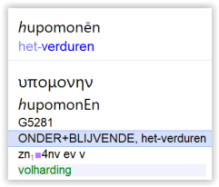
Romeinen 5
2 (…) en wij roemen op de hoop van de heerlijkheid van God.
3 Dat niet alleen, maar wij roemen ook in de verdrukkingen,
omdat wij weten, dat de verdrukking verduren bewerkt,
druk kan ons doen wankelen
maar we zouden eronder blijven
we ondergaan verdrukking en blijven staan in de genade (:2)

Slide 24
Romeinen 5
2 (…) en wij roemen op de hoop van de heerlijkheid van God.
3 Dat niet alleen, maar wij roemen ook in de verdrukkingen,
omdat wij weten, dat de verdrukking verduren bewerkt,
4 en het verduren beproefdheid, en de beproefdheid hoop.
wanneer wij in verdrukkingen blijven spreken van de hoop…
heeft onze hoop de test doorstaan en wordt de hoop bevestigd

Slide 25
2 Thessalonicenzen 2
16 En Hij, onze Heer Jezus Christus, en God, onze Vader,
die ons liefheeft en ons aeonische bemoediging en goede hoop geeft, in genade,
17 moge Hij jullie harten bemoedigen
en jullie standvastig maken in elk goed werk en woord.

